Slide 1
Геометрический Глоссарий
Выполнил:
Кравцов Андрей 8 «Б» класс
Руководитель:
Орлянская С.В.

Slide 2
Проблема:
Цель:
В учебниках по геометрии много терминов и определений. Поиск нужного термина занимает много времени. Мы поняли, что нужно сделать поиск быстрее и удобнее
Создать глоссарий геометрических терминов за 7-8 класс в электронном виде.

Slide 3
Задачи проекта:
Создать словарь в удобном виде для использования на компьютере;
Если получится, создать словарь для использования на телефоне;
Показать свой словарь учащимся школы и учителям математики, продемонстрировать удобство использования его при подготовке к зачетам и повторении;
В процессе работы закрепить знания по геометрии.

Slide 4
Этапы работы над проектом:
Отобрать из учебников 7 и 8 класса определения изученных геометрических понятий.
Перевести их в электронный вид, желательно с поясняющими рисунками.
Ознакомиться и проанализировать существующие компьютерные и телефонные программы, пригодные для создания словаря. Выбрать программу для своей работы.
Сделать компьютерный словарь с удобным интерфейсом.
Сделать телефонный словарь, чтобы определения всегда были под рукой.
Подготовить представление своего проекта для класса, школы.
В 9 классе дополнить глоссарий новыми терминами и понятиями.
Дополненный глоссарий выложить на сайт школы для всеобщего пользования.

Slide 5
А
Б
В
Г
Д
Е
Ж
З
И
К
Л
М
Н
О
П
Р
С
Т
У
Ф
Х
Ц
Ч
Ш
Щ
Э
Ю
Я
Дальше

Slide 6
А
АКСИОМА
НАЗАД

Slide 7
Биссектриса угла
Б
Боковые стороны трапеции
НАЗАД

Slide 8
Высота параллелограмма
Вертикальные углы
В
Внешний угол треугольника
Вписанная окружность Треугольника
Вписанная окружность четырехугольника
Вписанный угол
Высота трапеции
Высота треугольника
Выпуклый многоугольник
НАЗАД

Slide 9
ГИпотенуза
Г
Градус
НАЗАД

Slide 10
Длина отрезка
Д
Диаметр
Диагонали ромба
ДУГА Окружности
НАЗАД

Slide 11
Катет
К
Касательная к окружности
Квадрат
КОсинус
Котангенс
Круг
НАЗАД

Slide 12
луч
Л
М
МЕДИАНА
Н
Наклонная
НАЗАД

Slide 13
Окружность
О
Описанная около треугольника Окружность
Описанная около четырехугольника Окружность
Основания Трапеции
Остроугольный треугольник
Острый угол
Отрезок
НАЗАД

Slide 14
Периметр многоугольника
П
Площадь многоугольника
Параллелограмм
Площадь прямоугольника
Параллельные прямые
Подобные треугольники
Признаки подобия треуг.
Перпендикуляр
Прямой угол
Перпендикулярные прямые
Прямоугольный треугольник
НАЗАД

Slide 15
Равные фигуры
Р
Равнобедренный треугольник
Равнобокая Трапеция
Равносторонний треугольник
радиус
Развернутый угол
Ромб
НАЗАД

Slide 16
Серединный перпендикуляр
С
Секущая
Середина отрезка
Синус
Смежные углы
Соседние стороны четырехугольника
Средняя линия трапеции
Средняя линия треугольника
НАЗАД

Slide 17
Тангенс острого угла
Т
Точка
Трапеция
Треугольник
Тупой Угол
Тупоугольный треугольник
НАЗАД

Slide 18
Углы смежные
У
Угол
Угол внешний
Углы вертикальные
Угол вписанный
Углы накрест лежащие
Угол острый
Угол прямой
Углы односторонние
Угол Развернутый
Углы соответственные
Угол Тупой
Угол Центральный
НАЗАД

Slide 19
Хорда
Х
Ч
Четырехугольник
Ц
Центр
Центральный угол окружности
НАЗАД

Slide 20
АКСИОМА
Первоначальное утверждение, принимаемое без доказательств
НАЗАД

Slide 21
Угол
Угол – это фигура, образованная двумя лучами, имеющими общее начало. А также часть плоскости, ограниченная этими лучами.
НАЗАД

Slide 22
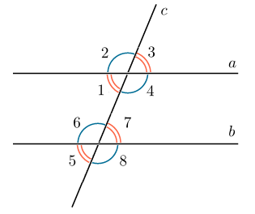
Углы накрест лежащие углы односторонние углы соответственные
При пересечении двух прямых секущей образуются углы:
Односторонние: 1 и 6; 4 и 7.
Накрест лежащие: 1 и 7; 4 и 6.
Соответственные: 1и 5; 2и 6; 3 и 6; 4 и 8.
НАЗАД

Slide 23
Гипотенуза
Сторона прямоугольного треугольника, лежащая напротив прямого угла
назад

Slide 24
Вписанная в треугольник окружность
Окружность, которая касается всех сторон треугольника
назад

Slide 25
описанная около треугольника окружность
Окружность, которая проходит через все вершины треугольника
назад

Slide 26
Катет
Сторона прямоугольного треугольника, прилежащая к прямому углу
назад

Slide 27
НАКЛОННАЯ
Отрезок, отличный от перпендикуляра, соединяющий точку А с точкой прямой.
назад

Slide 28
Перпендикуляр
Отрезок, соединяющий точку А с точкой прямой и перпендикулярный данной прямой.
А
В
назад

Slide 29
Серединный Перпендикуляр к отрезку
Прямая, проходящая через середину отрезка и перпендикулярная ему.
А
В
назад

Slide 30
Градус
Одна стовосьмидесятая часть развернутого угла
назад

Slide 31
Круг
Геометрическое место точек, расстояние от которых до заданной точки (центра) на больше данного положительного числа (радиуса)
назад

Slide 32
четырехугольник
это геометрическая фигура (многоугольник), состоящая из четырех точек (вершин), никакие три из которых не лежат на одной прямой, и четырех отрезков (сторон), последовательно соединяющих эти точки.
назад

Slide 33
соседние стороны четырехугольника
это стороны, являющиеся соседними отрезками.
назад

Slide 34
Периметр четырехугольника
это сумма длин всех сторон четырехугольника
Р=2(a+b)
назад

Slide 35
выпуклый многоугольник
Многоугольник называется выпуклым, если он расположен в одной полуплоскости относительно прямой, содержащей любую его сторону.
назад

Slide 36
трапеция
Трапеция - это четырехугольник, у которого две стороны параллельны, а две другие не параллельны
B С
А D
назад

Slide 37
БОКОВЫЕ СТОРОНЫ трапеции
Не параллельные стороны трапеции
B С
А D
назад

Slide 38
Основания трапеции
Параллельные стороны трапеции
B С
А D
назад

Slide 39
Равнобокая трапеция
Углы при каждом основании равны
Диагонали равны
Высота трапеции, проведенная из вершины тупого угла, делит основание трапеции на два отрезка, меньший из которых равен полуразности оснований (средней линии трапеции)
Трапеция у которой боковые стороны равны.
назад

Slide 40
СРЕДНЯЯ ЛИНИЯ ТРАПЕЦИИ
Это отрезок, соединяющий середины ее боковых сторон.
*Средняя линия трапеции параллельна основаниям и равна их полусумме.
В С
M N
А D
назад

Slide 41
Высота трапеции
Высота трапеции называют перпендикуляр, опущенный из любой точки прямой, содержащей одно из оснований, на прямую, содержащую другое основание.
назад

Slide 42
параллелограмм
Параллелограмм называют четырехугольник, у которого каждые две противолежащие стороны параллельны.
назад

Slide 43
Высота параллелограмма
Высота-перпендикуляр, опущенный из любой точки прямой, содержащей сторону параллелограмма, на прямую, содержащую противолежащую сторону.
назад

Slide 44
ромб
это параллелограмм, у которого все стороны равны
назад

Slide 45
Диагонали ромба
диагонали ромба перпендикулярны и являются биссектрисами его углов
назад

Slide 46
квадрат
Это прямоугольник, у которого все стороны равны
Это ромб, у которого все углы прямые
назад

Slide 47
прямоугольник
это параллелограмм, у которого все углы прямые.
назад

Slide 48
Вписанный угол окружности
это угол, вершина которого лежит на окружности, а стороны пересекают окружность.
*Градусная мера вписанного угла равна половине градусной меры дуги, на которую он опирается.
*Вписанные углы, опирающиеся на одну и ту же дугу, равны.
назад

Slide 49
Центральный угол окружности
это угол, вершина которого в центре окружности, а стороны пересекают окружность.
назад

Slide 50
описанная окружность четырехугольника
Окружность называют описанной около четырехугольника, если она проходит через все его вершины.
*У вписанного в окружность четырехугольника сумма противолежащих сторон равна 180 градусов.
назад

Slide 51
вписанная окружность четырехугольника
Окружность называют вписанной в четырёхугольник, если она касается всех его сторон.
*если в выпуклом четырёхугольнике суммы противолежащих сторон равны, то в него можно вписать окружность.
назад

Slide 52
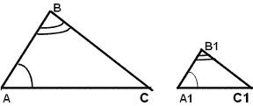
подобные треугольники
Два треугольника называют подобными, если их углы соответственно равны и стороны одного треугольника пропорциональны соответственным сторонам другого
назад

Slide 53
ПРИЗНАКИ ПОДОБИЯ ТРЕУГОЛЬНИКОВ
Если два угла одного треугольника равна двум углам другого треугольника, то такие треугольники подобны.
Если две стороны одного треугольника пропорциональны двум сторонам другого треугольника и углы, образованные этими сторонами, равны, то такие треугольники подобны.
Если три стороны одного треугольника пропорциональны трем сторонам другого треугольника, то такие треугольники подобны.
назад

Slide 54
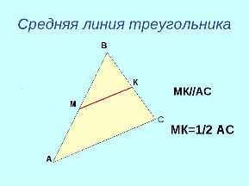
Средняя линия треугольника
Это отрезок, соединяющий середины двух его сторон.
*Средняя линия треугольника, соединяющая середины двух его сторон, параллельна третьей стороне и равна ее половине.
назад

Slide 55
Площадь многоугольника
площадью многоугольника называют положительную величину, которая обладает следующими свойствами:
1.Равные многоугольники имеют равные площади.
2.Если многоугольник составлен из нескольких многоугольников, то его площадь равна сумме площадей этих многоугольников.
3.За единицу измерения площади принимают единичный квадрат, т.е. квадрат со стороной, равной единице измерения длинны.
назад

Slide 56
Периметр многоугольника
это сумма длин всех его сторон.
P=а+в+с+d+e
назад

Slide 57
Синус острого угла прямоугольного треугольника
A
Это отношение противолежащего катета к гипотенузе
Sin A = BC /AB
С
В
назад

Slide 58
Котангенс острого угла прямоугольного треугольника
A
Это отношение противолежащего катета к прилежащему
ctg A = BC /AC
С
В
назад

Slide 59
тангенс острого угла прямоугольного треугольника
A
Это отношение прилежащего катета к противолежащему
tg A = АC /ВC
С
В
назад

Slide 60
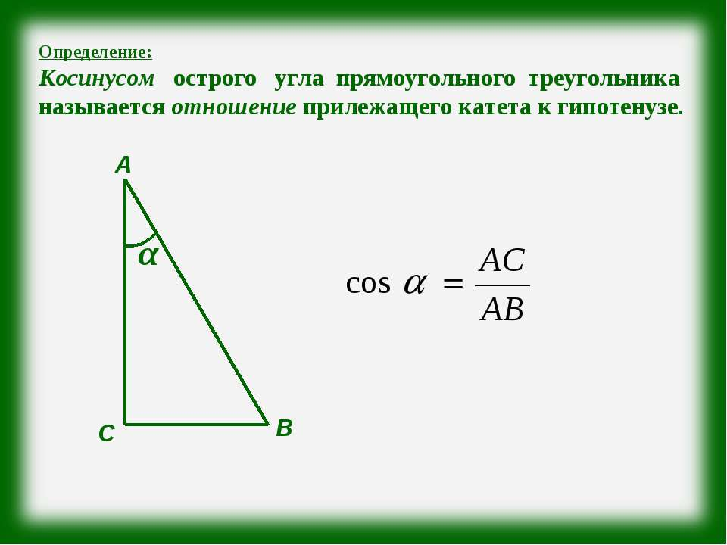
КОСинус острого угла прямоугольного треугольника
НАЗАД

Slide 61
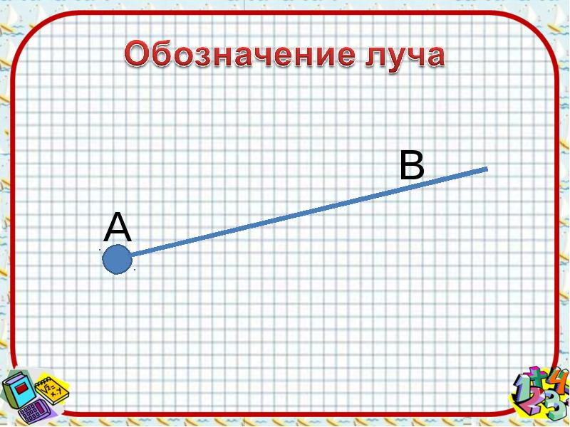
луч
Множество точек прямой, которые расположены по одну сторону от точки – начала луча
НАЗАД

Slide 62
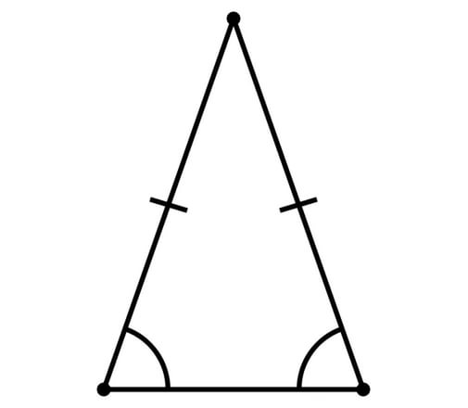
Равнобедренный треугольник
Треугольник, у которого две стороны равны.
НАЗАД

Slide 63
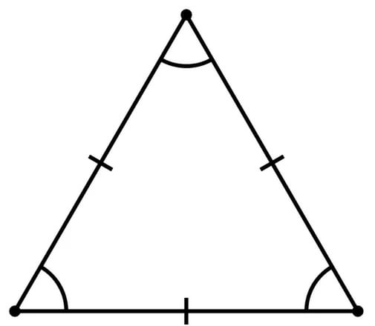
Равносторонний треугольник
Треугольник, у которого все стороны равны.
НАЗАД

Slide 64
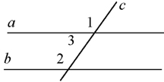
секущая
Прямая, пересекающая две параллельные прямые.
НАЗАД

Slide 65

точка
Простейшая геометрическая фигура, которую не разложить на части.
НАЗАД

Slide 66
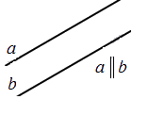
Параллельные прямые
Прямые, которые не пересекаются.
НАЗАД

Slide 67
Смежные углы
Углы, у которых одна сторона общая, а две другие являются доп. лучами.
* Сумма смежных углов равна 180 градусам.
НАЗАД

Slide 68
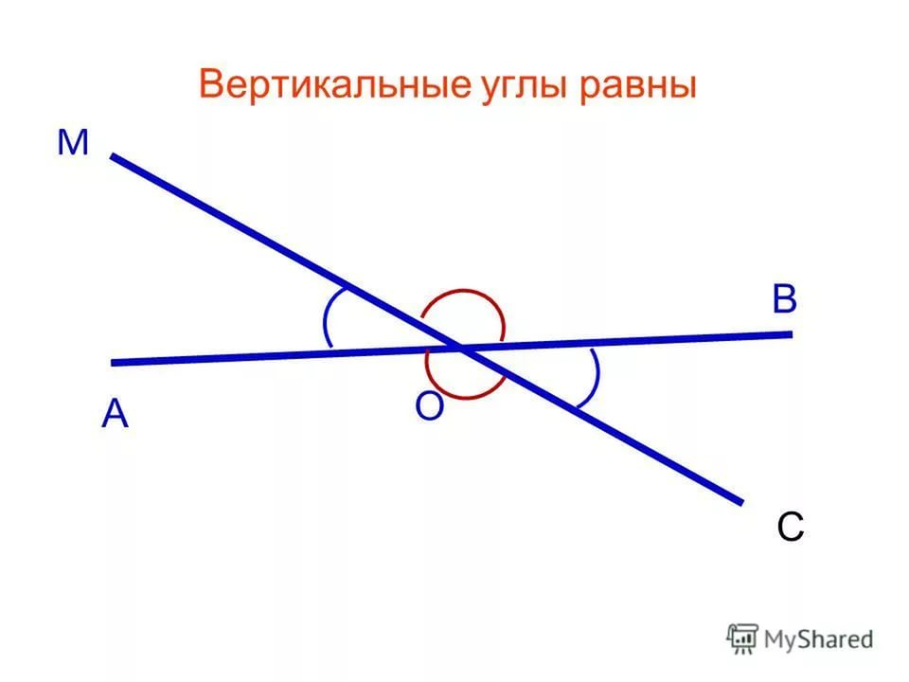
Вертикальные углы
Два угла, стороны одного из которых являются дополнительными лучами сторон другого.
*вертикальные углы равны.
НАЗАД

Slide 69
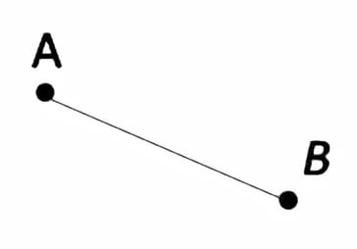
отрезок
Часть прямой, ограниченная двумя точками.
НАЗАД

Slide 70
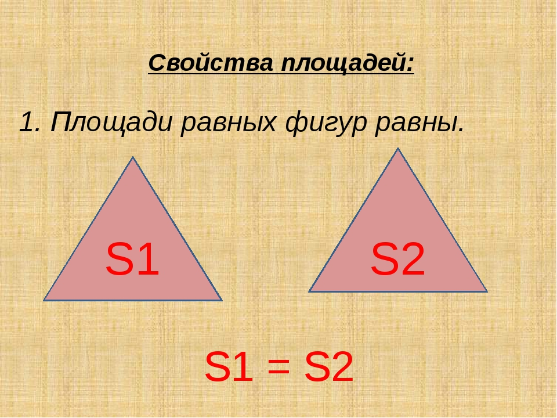
Равные фигуры
Фигуры, которые можно совместить наложением.
НАЗАД

Slide 71
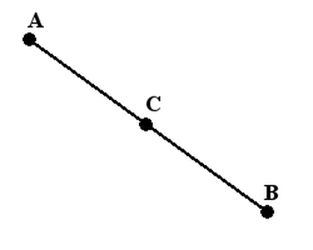
Середина отрезка
Точка на отрезке, которая делит его на две равные части.
НАЗАД

Slide 72
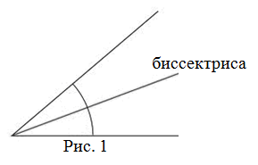
Биссектриса угла
Луч, выходящий из вершины угла и делящий его пополам.
НАЗАД

Slide 73
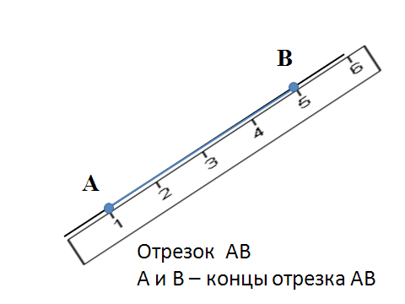
Длина отрезка
Расстояние между двумя концами отрезка.
НАЗАД

Slide 74
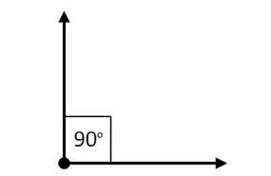
Прямой угол
Угол, градусная мера которого равна 90 градусов.
НАЗАД

Slide 75
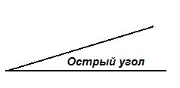
Острый угол
Угол, градусная мера которого равна меньше 90 градусов.
НАЗАД

Slide 76
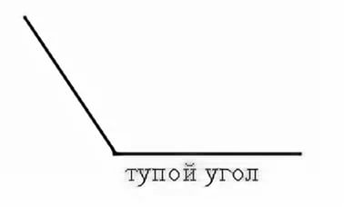
Тупой угол
Угол, градусная мера которого равна меньше 180 градусов, но больше 90 градусов.
НАЗАД

Slide 77
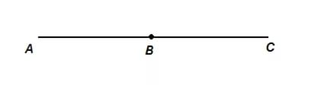
Развернутый угол
угол, градусная мера которого равна 180 градусов.
НАЗАД

Slide 78
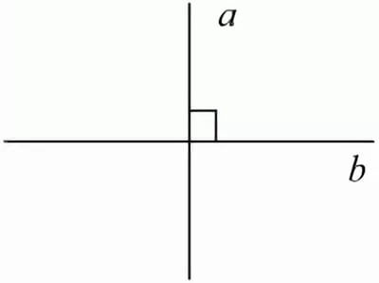
перпендикулярные прямые
Прямые, которые при пересечении образуют прямой угол.
НАЗАД

Slide 79
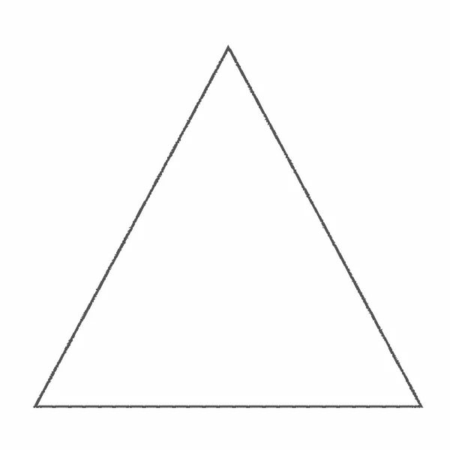
Треугольник
Фигура, состоящая из трех точек, соединённых между собой отрезками.
НАЗАД

Slide 80
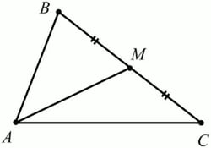
Медиана треугольника
Отрезок, соединяющий вершину треугольника с серединой противолежащей стороны.
НАЗАД

Slide 81
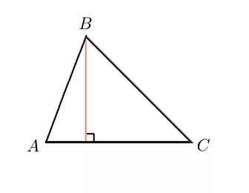
Высота треугольника
Перпендикуляр, проведенный из вершины треугольника на прямую содержащую противолежащую сторону.
НАЗАД

Slide 82
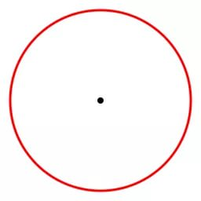
окружность
Геометрическая фигура, состоящая из точек, равноудаленных от центральной точки.
НАЗАД

Slide 83
ЦЕНТР
Точка, от которой равноудалены все точки окружности.
НАЗАД

Slide 84
Касательная к окружности
Прямая, имеющая с окружностью только одну общую точку
назад

Slide 85
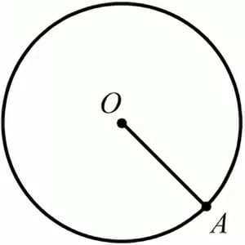
Радиус окружности
Отрезок, соединяющий любую точку окружности с ее центром.
НАЗАД

Slide 86
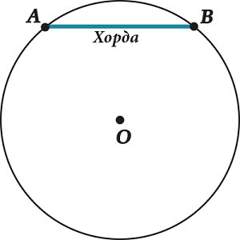
хорда
Отрезок, соединяющий две любые точки окружности.
НАЗАД

Slide 87
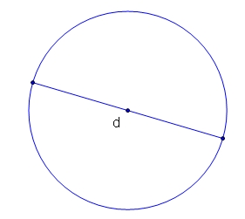
диаметр
Хорда, проходящая через центр.
НАЗАД

Slide 88
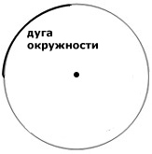
дуга
Часть окружности, ограниченная двумя точками.
НАЗАД

Slide 89
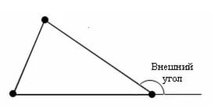
Внешний угол треугольника
Угол, смежный с каким-либо углом треугольника.
НАЗАД

Slide 90
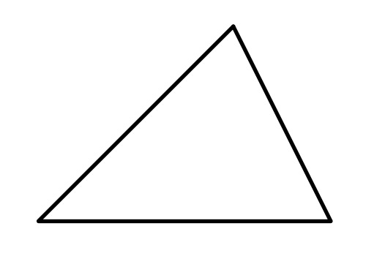
Остроугольный треугольник
Треугольник, у которого все углы острые.
НАЗАД

Slide 91
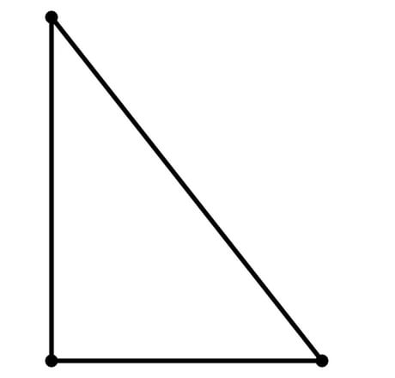
Прямоугольный треугольник
Треугольник, у которого один из углов прямой.
НАЗАД

Slide 92
ТУПоугольный треугольник
Треугольник, у которого один из углов тупой.
НАЗАД

Slide 93
Площадь прямоугольника
площадь прямоугольника –это произведение его сторон
S=a*b
назад

Slide 94
Геометрических понятий на эту букву мы еще не изучали ☺
назад

Slide 95
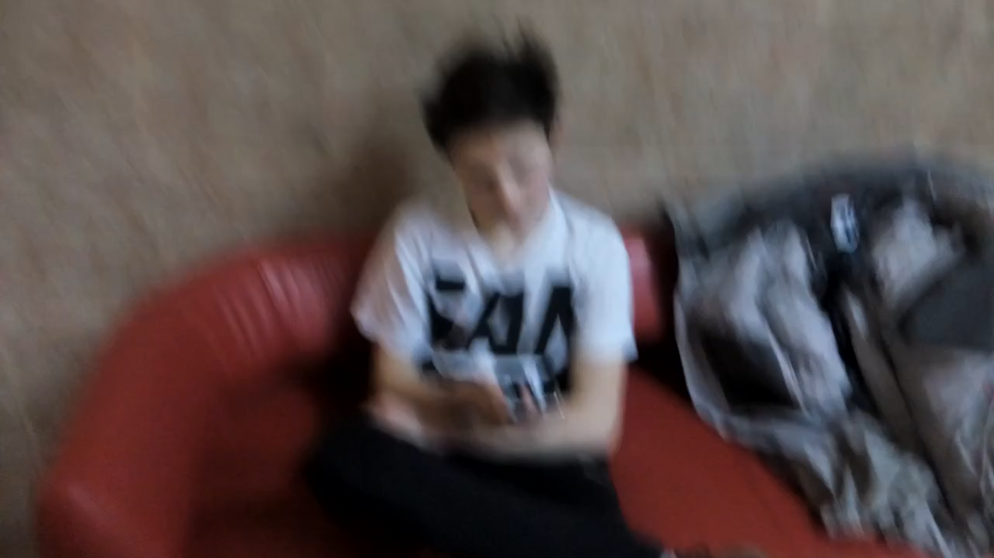
Глоссарий на телефоне
Дальше

Slide 96
Спасибо за внимание!
Глоссарий находится на сайте школы в разделе школьной Научно-Творческой Конференции «Я познаю Мир»
https://docs.google.com/presentation/d/13nmkGqJGdAOFgy9qZ9wHzq0Nw2LS-VpS6TTvJ3L-2DY/edit?usp=sharing
Надеюсь, он будет полезен для вас!

